Slide 1

Bài 131: oanh oach
oanh
oach

Slide 2

2. LUYỆN TẬP

Slide 3
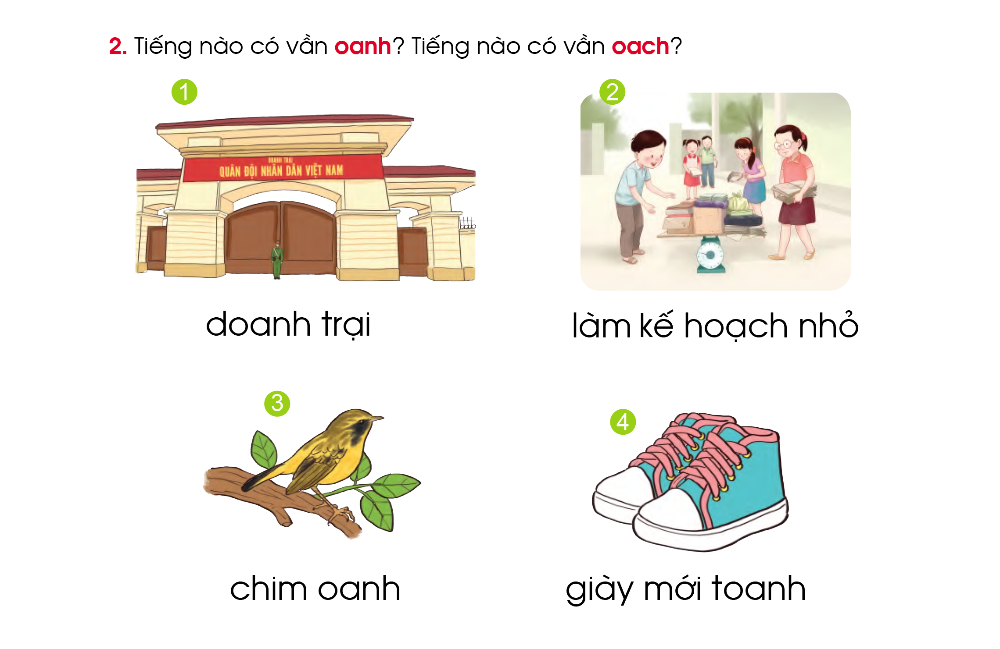
Notes:
Thầy cô bấm từng ảnh để hiện ra đáp án

Slide 4
3. TẬP VIẾT

Slide 5

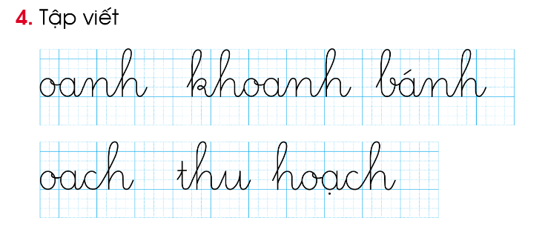
HƯỚNG DẪN VIẾT

Slide 6


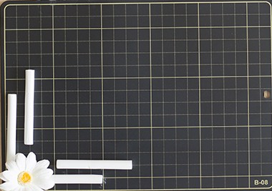
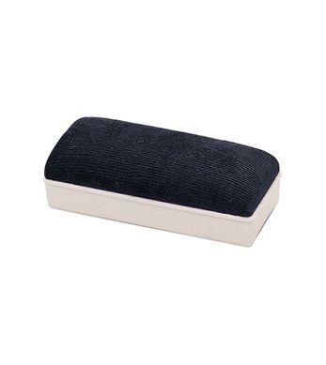
VIẾT BẢNG CON

